Slide 1
L’aménagement du pont
Déplacer la descente
Repeindre le pont
Changer le guideau

Slide 2
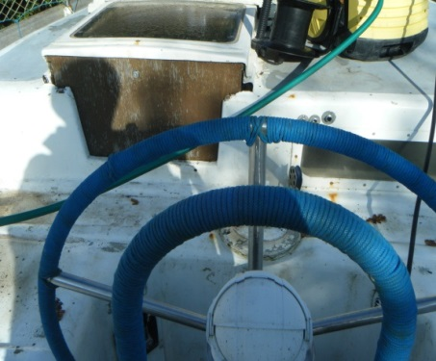
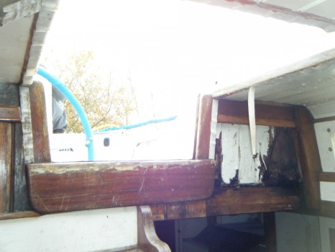
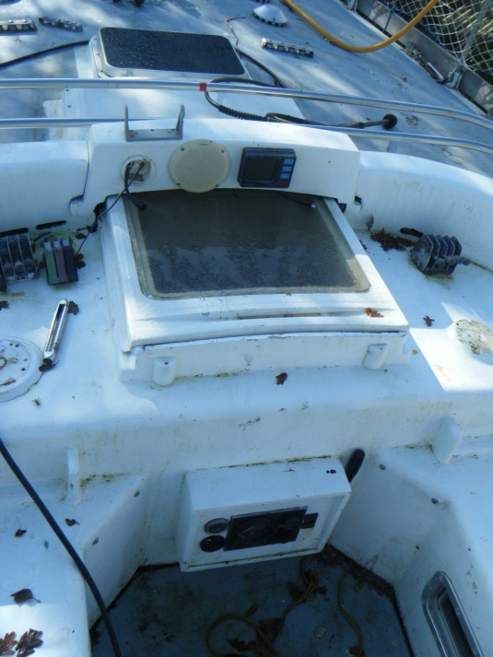
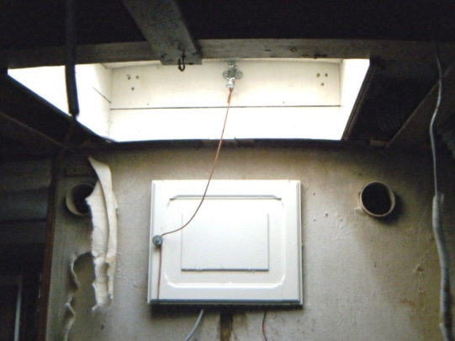
Autre chantier important : déplacer la descente
Une échelle très raide descend vers la table à carte à l’arrière : c’est dangereux, pas pratique et inadapté à notre projet de cabine AR.
Visiblement, à l’origine la descente se faisait vers le carré : la réouverture sera assez facile.
Les instruments et le tableau de commande du moteur devront être déplacés.
Le carré était sombre : un petit hublot subsiste de l’ancienne descente AV.

Slide 3
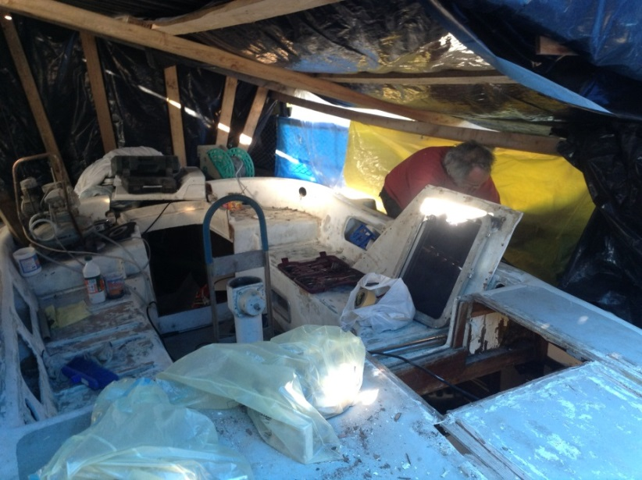
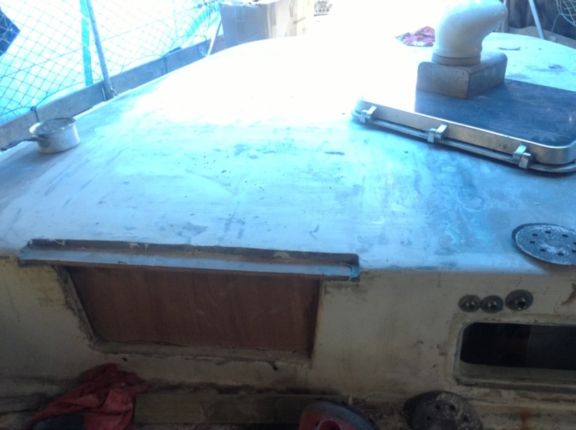
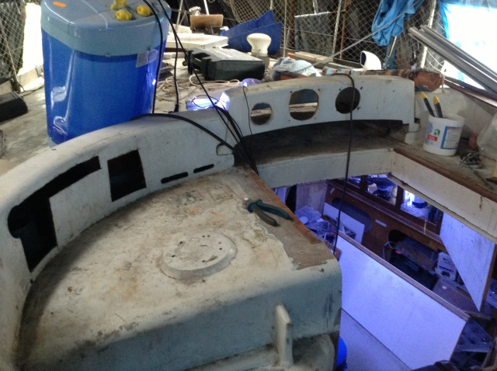
La descente est déplacée à l’avant
Le hublot AR est enlevé et
l’ouverture AV est dégagée.
La fermeture AR est bouchée et comme le plafond est pourri, Thierry le reprend : contreplaqué et résine, le roof arrière est réparé.
La partie avant du cockpit est découpée pour dégager la nouvelle ouverture vers le carré.

Slide 4
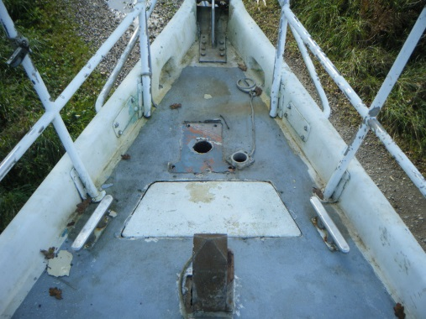
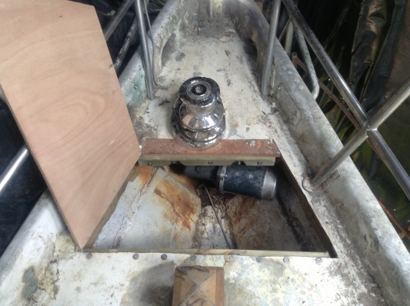
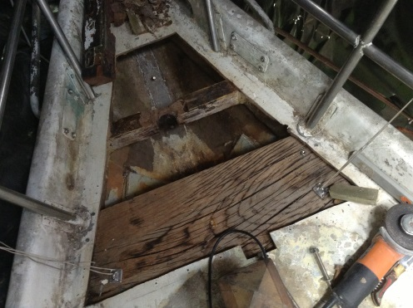
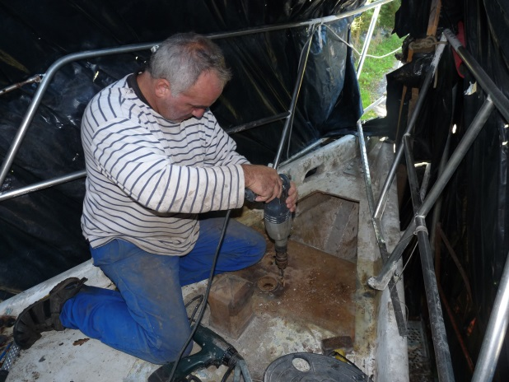
Changement du guindeau
Le vieux guideau est démonté. Son installation sur le pont et l’accès à la baille de mouillage ne nous satisfont pas. Nous achetons un guindeau neuf de 1500 W.
1er essai : ouverture de la baille de mouillage et pose du guideau à l’avant… mais la baille est trop courte pour écouler la chaîne !
2ème essai : pose du guideau sur la porte… mais ce n’est pas assez solide.
Thierry re-démonte et installe un billot de bois pour accueillir le guideau : ça ne risque plus de lâcher !
Après résinage de l’ensemble, le billot peut enfin accueillir le guindeau.

Slide 5
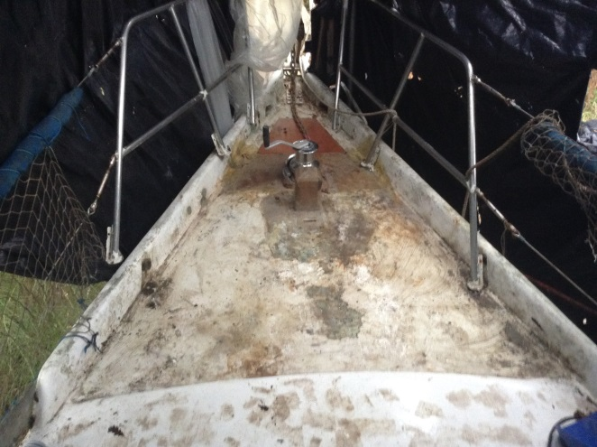
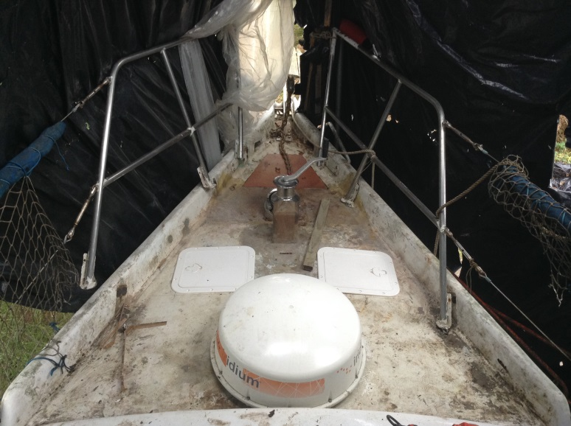
Réaménagement de la baille de mouillage
Une fois le guideau installé, Thierry fait des essais de remontée de chaîne. La baille est trop petite et la chaîne se bloque. Après quelques essais pour améliorer la glisse, Thierry décide d’agrandir la baille en neutralisant la partie inutilisée faisant tampon avec la cabine AV.
Pour faciliter l’accès, il pose 2 portes : l’une pour accéder à la chaîne, l’autre pour accéder à la batterie installée à proximité du guindeau pour éviter un gros câblage électrique.

Slide 6
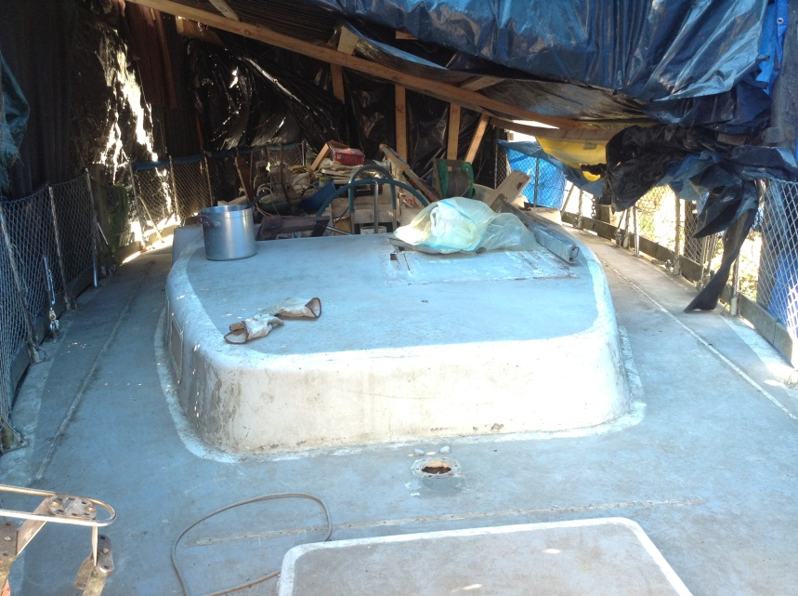
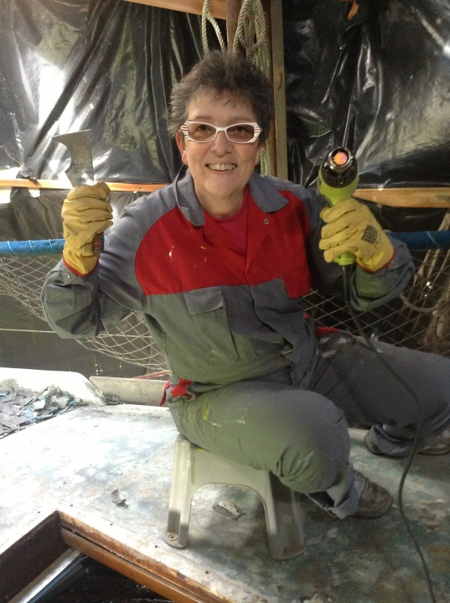
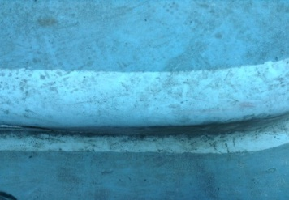
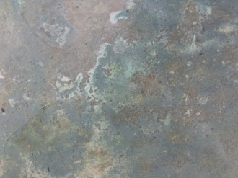
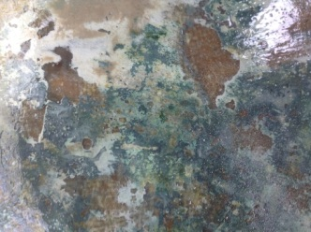
Le décapage du pont
Mauvaise surprise : impossible de poncer le pont car l’antidérapant est fait de limaille de fer et le ponçage déclenche des gerbes d’étincelles.
Catherine est obligée d’utiliser le décapeur thermique et la spatule.
4 week-ends de grattage !
Avant décapage
Après décapage
Le pont AV est abîmé et nous étalons une couche de résine protectrice.

Slide 7
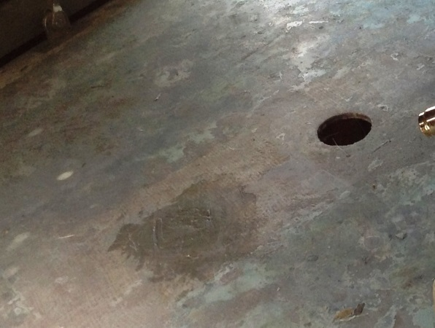
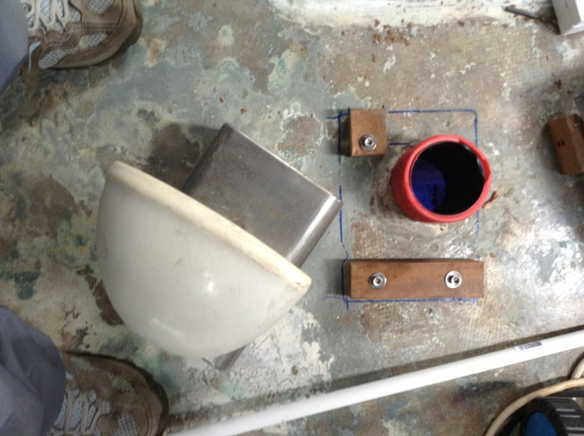
Pont : déplacement des nables
et pose de boites à dorades
La plupart des nables sont déplacées pour réduire les longueurs de tuyaux.
Des trous à boucher avec de la résine… et des trous à percer !
Les aérateurs sont remplacés par des « boites à dorades » en inox : étanchéité assurée et meilleure aération.
Une « boite à dorades » est posée derrière le mât arrière pour assurer la ventilation du cabinet de toilettes AR.

Slide 8
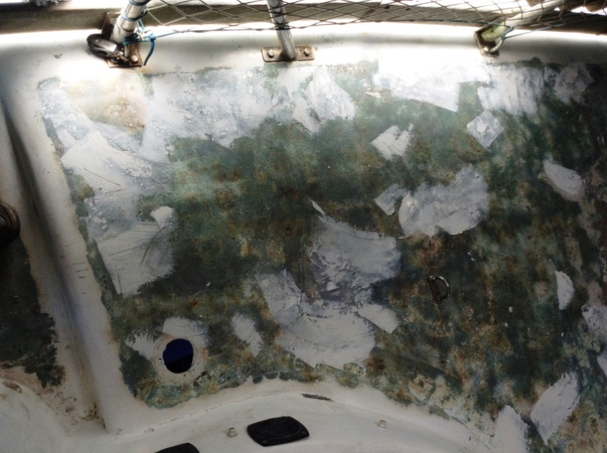
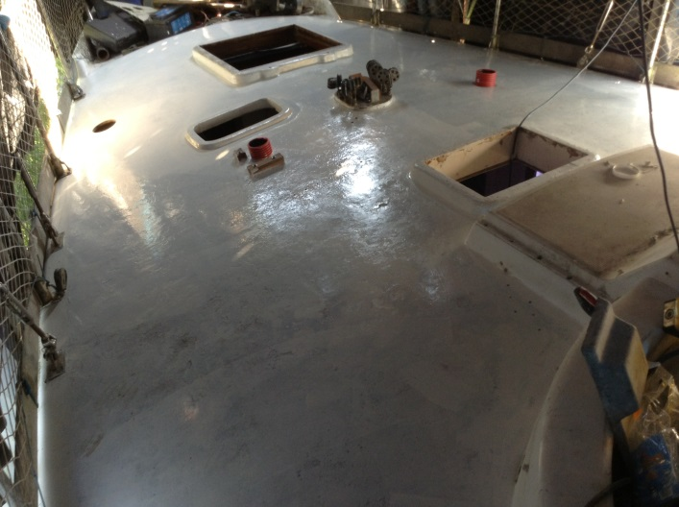
Préparation et couche d’apprêt sur le pont AV
Après ponçage on bouche les irrégularités avec de la résine… et on ponce à nouveau !
Premier essai durant l’été pour Catherine de peinture bi-composant pour une couche d’apprêt sur l’avant du pont. Le mélange de la résine est délicat… mais le résultat est pas mal !
Même avec 2 couches les irrégularités sont encore trop importantes. Il faut boucher les trous et lisser les bosses avec du mastic… et re-poncer une fois encore ! Thierry passera encore 2 couches (enfin… 4 car il a oublié le durcisseur et a dû tout recommencer ☹)

Slide 9
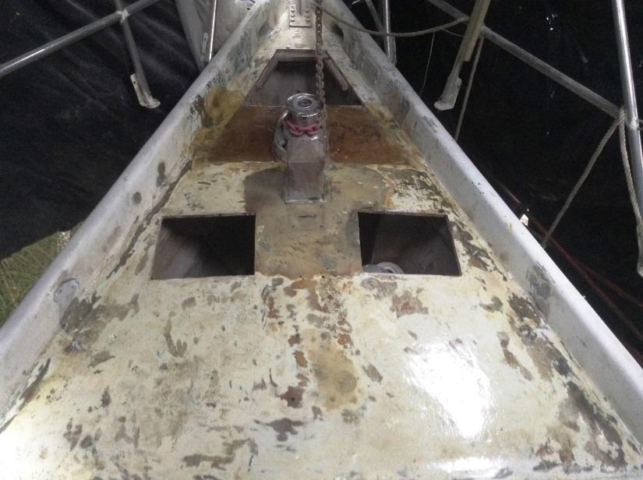
Pointe avant
Une fois le guindeau posé et les ouvertures faites pour accéder à la baille de mouillage, la pointe avant est poncée.
Après un glaçage, Thierry applique les couches d’apprêt blanc.

Slide 10
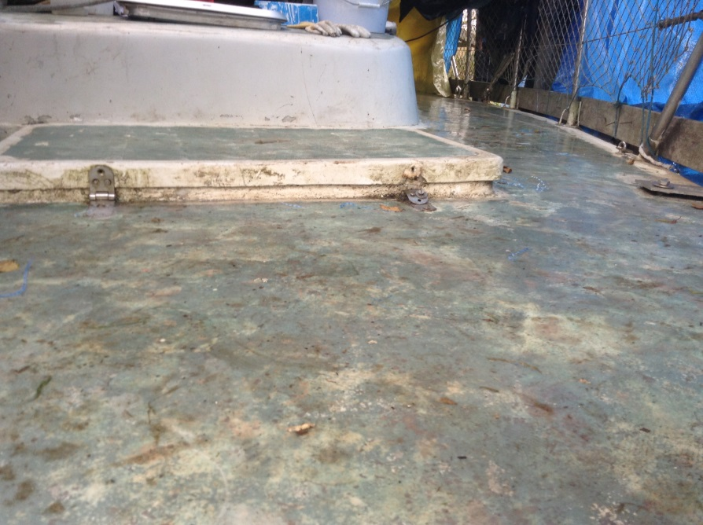
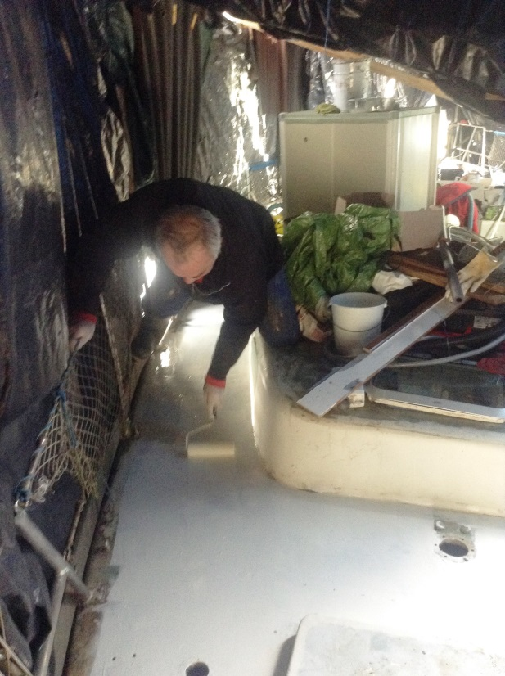
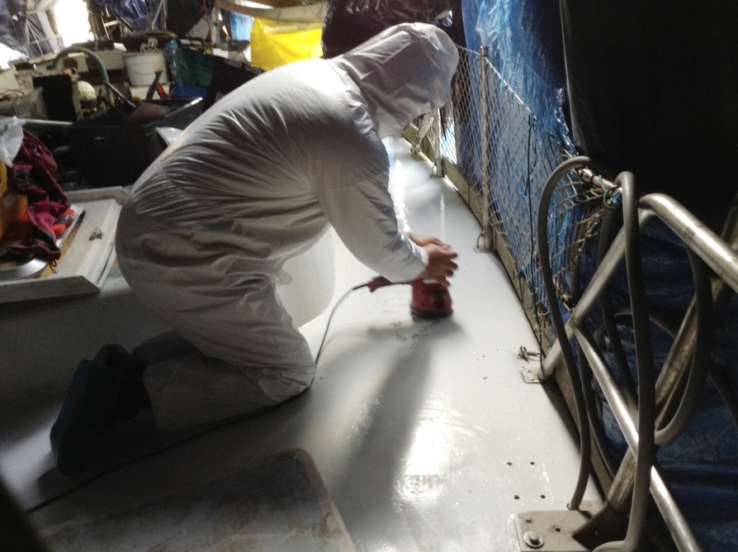
Glaçage et couche d’apprêt sur le pont AR
Pour le pont arrière, Thierry opte pour une nouvelle stratégie. Il réalise d’abord un glaçage en résine qui comble les irrégularités et permet de passer directement la couche d’apprêt blanc.
Nous profitons d’un mois de décembre très ensoleillé pour avancer le chantier peinture du pont.
Mais la chance n’est pas avec nous ! La peinture de la première couche cloque à certains endroits et Thierry doit poncer et recommencer… il soupçonne l’acétone ayant imbibé son pantalon. Seconde couche… et le problème se renouvelle. Cette fois nous incriminons la barquette alu utilisée comme bac à peinture… Suite au prochain essai !
Thierry fait donc les choses « en règle » : combinaison blanche et chaussons bleus pour travailler. Reponçage et n-ième couche … et la peinture donne enfin satisfaction !

Slide 11
Le cockpit
La descente vers le carré
Les caillebotis
Les instruments de navigation
La commande moteur
La table
Les équipets

Slide 12
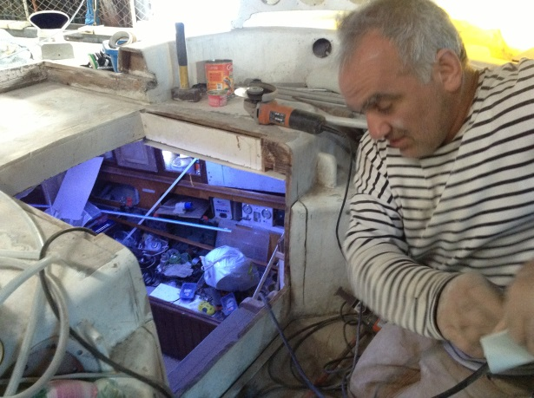
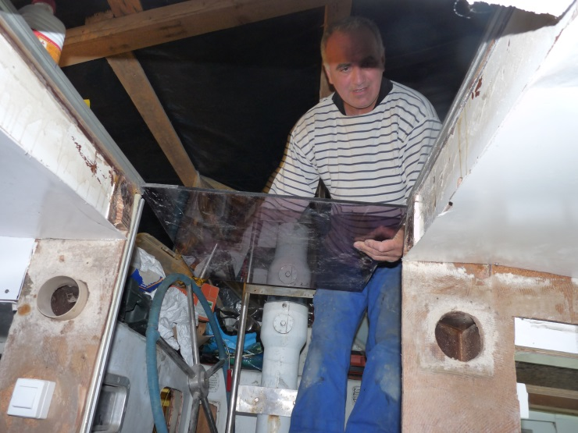
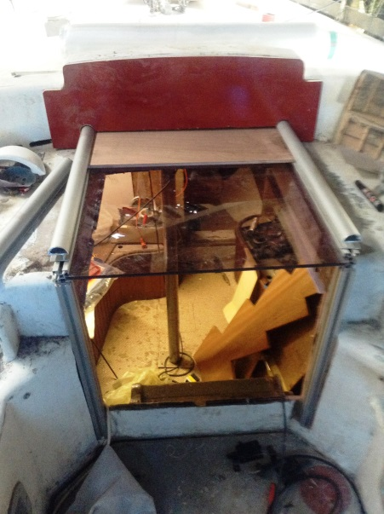
La descente vers le carré
Après avoir découpé le pont pour faire place à la descente, il faut retailler l’assise pour laisser place aux profilés..
Thierry pose des profilés alu pour faire coulisser le plexy. Ils sont collés avec une colle spéciale : celle qui sert à soutenir le pont d’Aquitaine… ça devrait tenir !
Thierry pose 2 profilés alu : un rail pour le plexy et un rail pour le volet bois. Le tout coulisse sous le hublot.

Slide 13
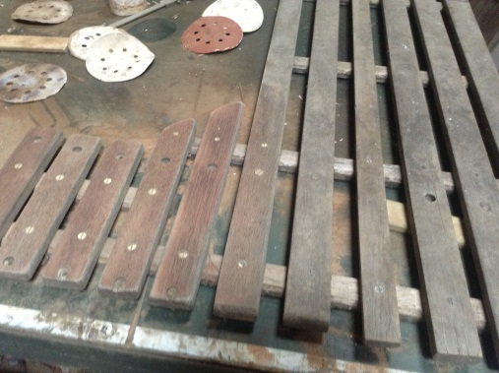
Rénovation des caillebotis
Le ponçage des caillebotis nous révèle qu’ils sont en bois exotique et méritent une rénovation.
C’est donc parti pour un démontage et quelques heures de ponçage. Catherine passe quelques couches de l’huile de teck… mais a la mauvaise idée d’utiliser le récipient qui a servi pour le vitrificateur. La résine finit par se dissoudre et un film collant s’étale sur le bois ! Pas d’autre solution que de poncer à nouveau ! Et c’est parti pour un 2ème tour… tout ça pour avoir eu la flemme d’aller chercher une boite de conserve vide…

Slide 14
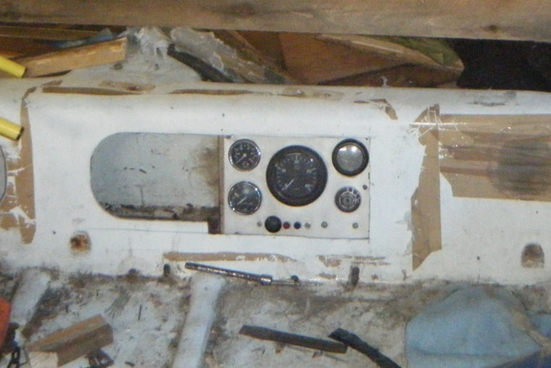
Déplacement des commandes moteur
Le tableau de commande moteur doit être déplacé. Il trouve une meilleure place dans l’équipet tribord, à portée de main du barreur.

Slide 15
La coque
Pose du sabot sous le safran
Changement des linteaux
Rénovation des passe-coque
Peinture de la coque

Slide 16
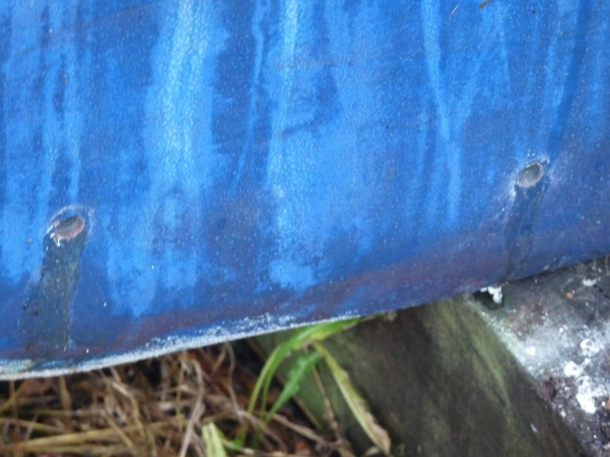
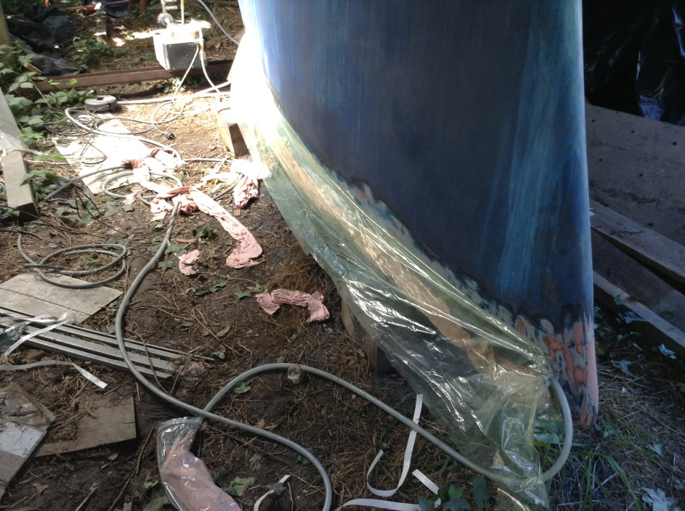
La quille
La cale moteur n’est pas étanche : résultat, la quille est pleine d’eau. Thierry se décide à percer une série de trous au bas de la quille pour évacuer l’eau.
Fred installe sa pompe à vide pour achever d’assécher la quille. Il n’y aura plus qu’à résiner les trous !
Et bien sûr, le fond de la cale moteur a été au préalable étanchéifié.

Slide 17
L’aménagement de la cabine AR
Construction du lit
Pose d’un placard latéral
Pose d’un hublot

Slide 18
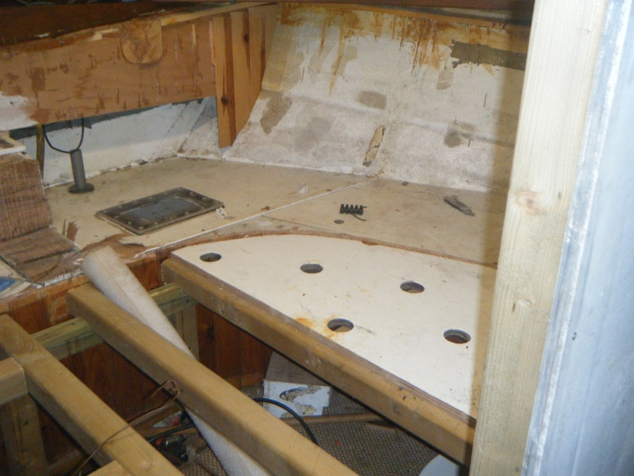
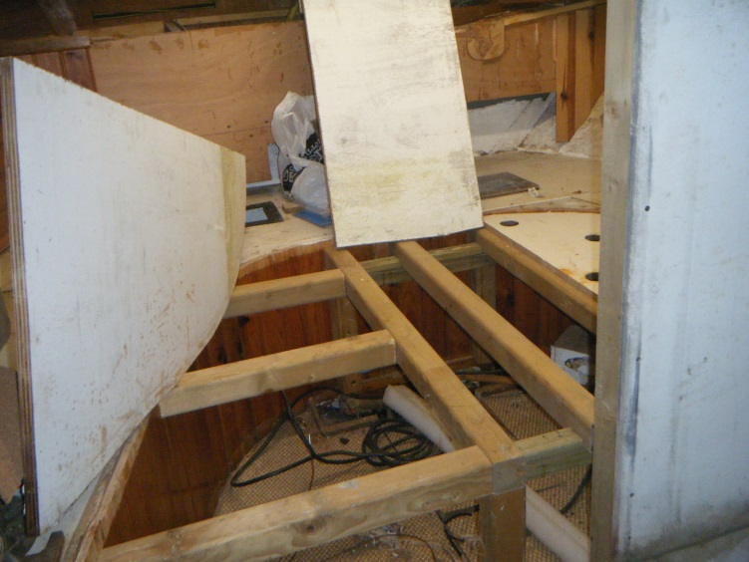
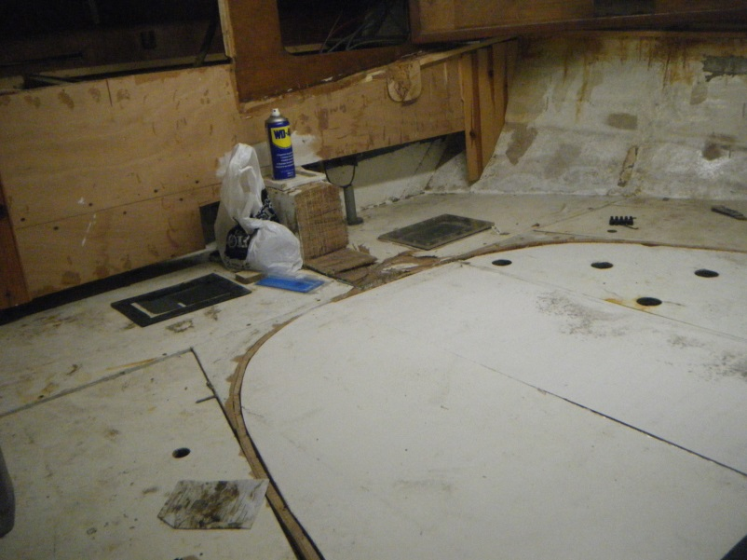
La cabine AR fait place à une grande couchette
La structure basse est conservée : elle héberge au fond 2 cuves d’eau douce.
Le mobilier est démonté et une armature est ajoutée au niveau de la banquette pour former une grande couchette. Les plaques de la couchette pourront se soulever pour accéder au plancher et laisseront la place pour des casiers de rangement au sol.

Slide 19
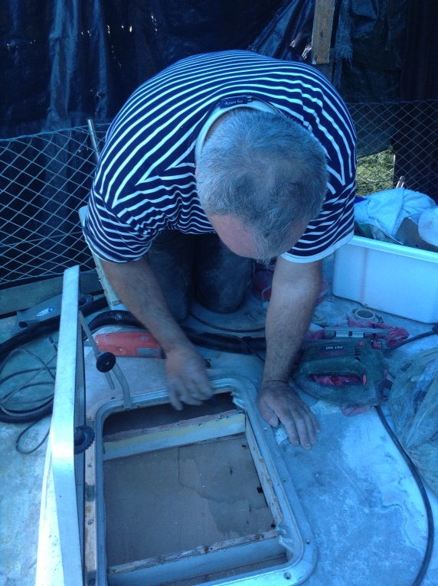
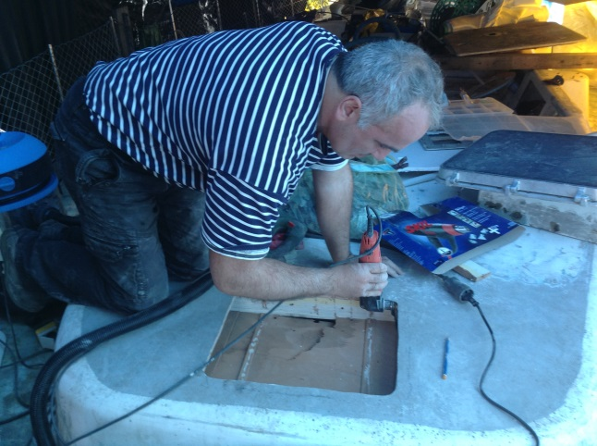
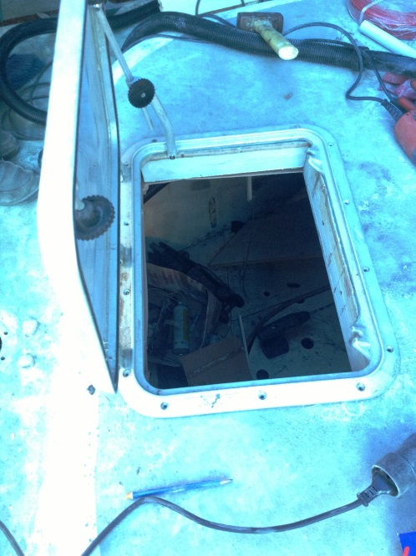
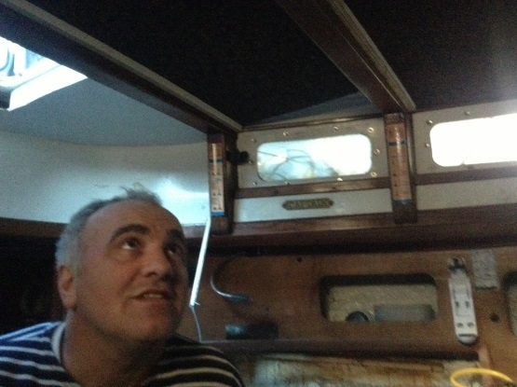
Un hublot est percé sur l’arrière de la cabine
Le pont est découpé sur l’arrière de la cabine et un nouveau hublot est mis en place.
Le plafond de la cabine est isolé avec des plaques de liège.
Les hublots fixes sont rénovés : le plexy est changé et l’étanchéité refaite.

Slide 20
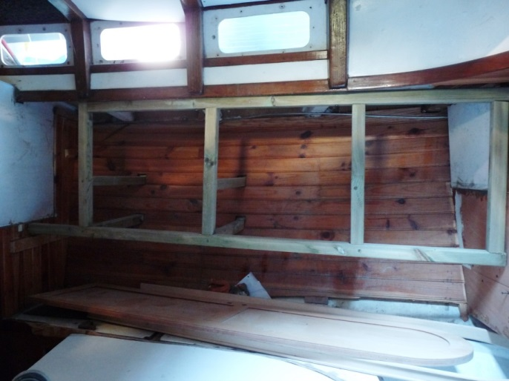
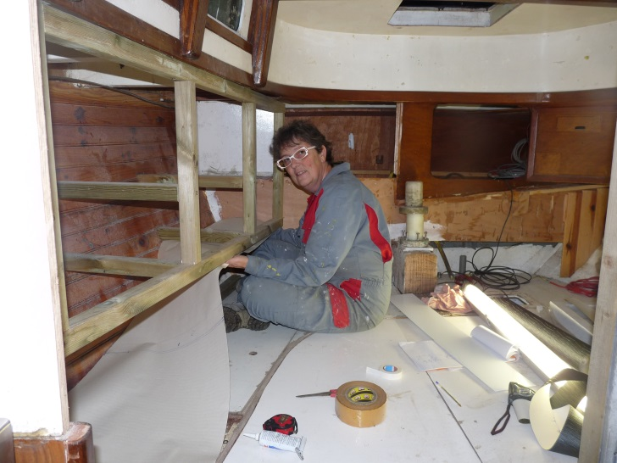
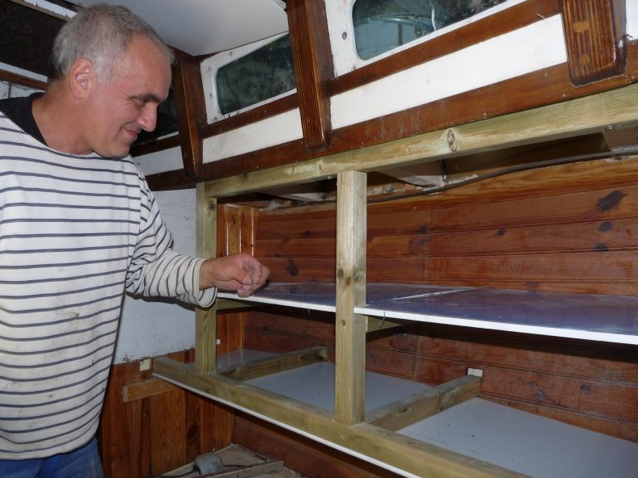
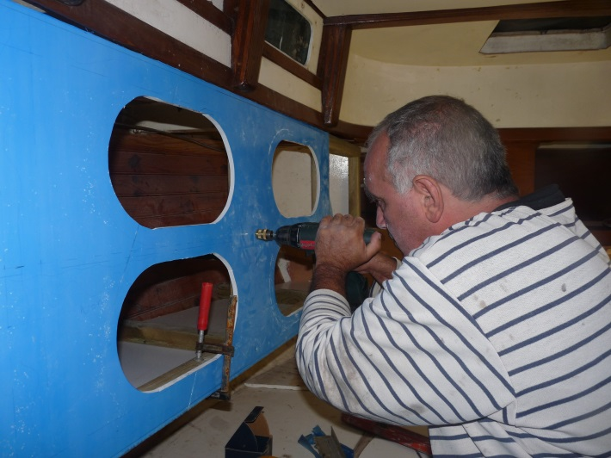
Placard de la cabine AR
Nous profitons de l’espace pour construire un très grand placard sur le côté tribord de la cabine. Thierry pose d’abord une ossature en bois qui va accueillir 2 étagères.
Les étagères sont découpées dans une plaque de comasel épais. La difficulté est de tailler le morceau aux bonnes mesures car rien n’est droit. Catherine fait un gabarit dans un rouleau de papier peint
Opération réussie : les étagères s’ajustent correctement.
Catherine trace la façade dans la plaque de comasel.
Quelques vis et le placard est prêt ! Reste à décoller le film protecteur bleu et poncer un peu les bords.

Slide 21
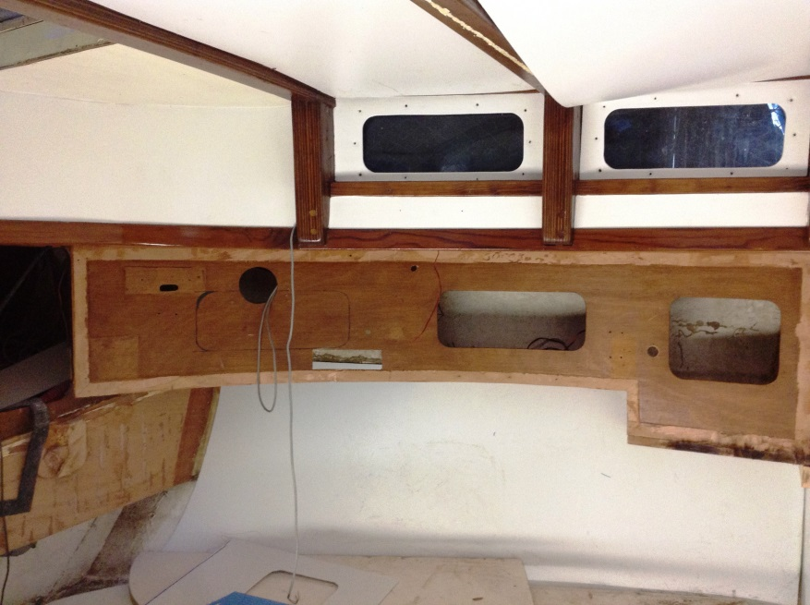
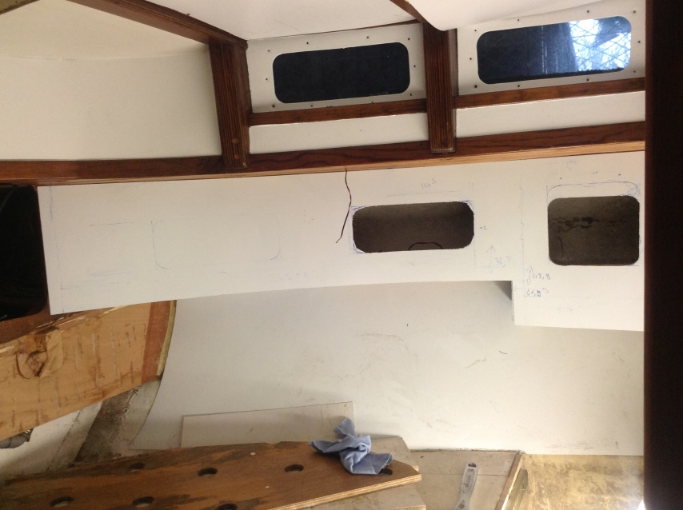
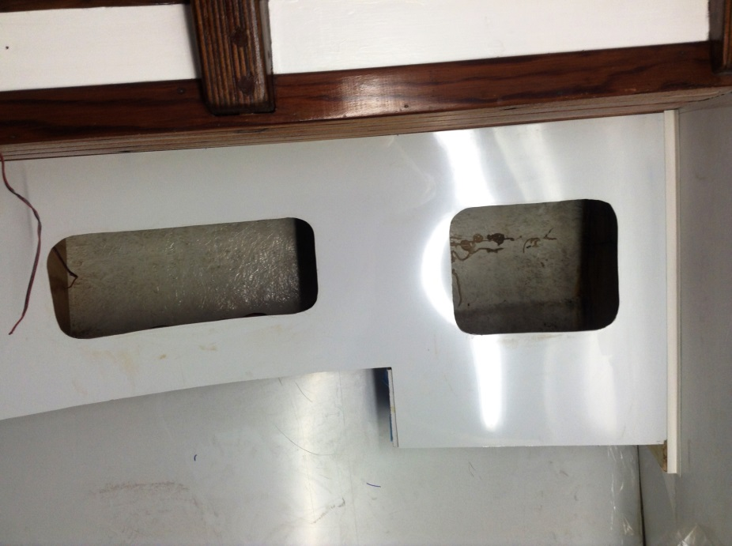
Restructuration de l’équipet de babord
Au dessus de l’ancienne table à cartes, un grand panneau de bois accueillait les instruments de navigation et 2 équipets sur la droite.
Nous décidons d’en faire un grand équipet avec 3 ouvertures en plaçant une étagère sur la partie gauche.
Cath pose un panneau de comasel avec 2 trous.
Le 3ème trou est ensuite découpé sur place avec la Fein.
Les trous sont ensuite poncés pour arrondir les angles.
Une baguette est posée en jointure avec la cloison.

Slide 22
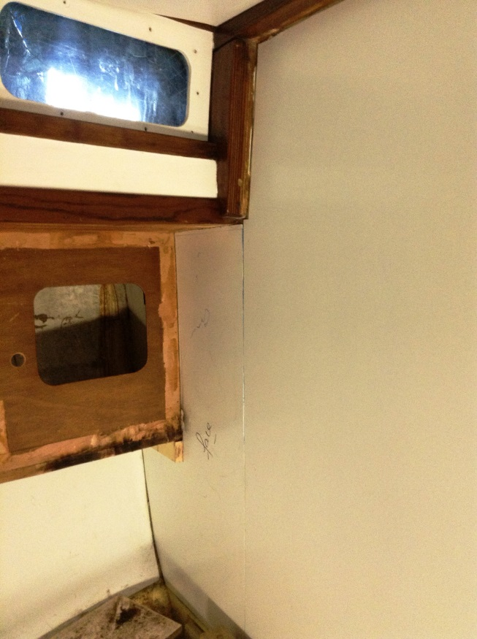
Plaquage des cloisons
La cloison côté salle d’eau et la coque babord sont recouverts de comasel : premiers essais de Cath… perfectible… ☹

Slide 23
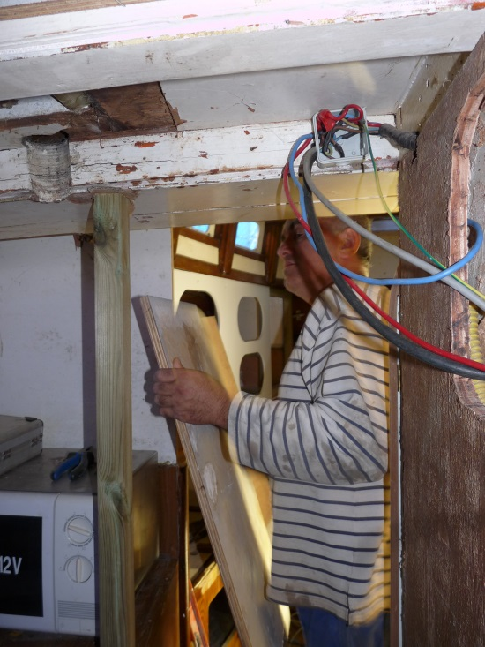
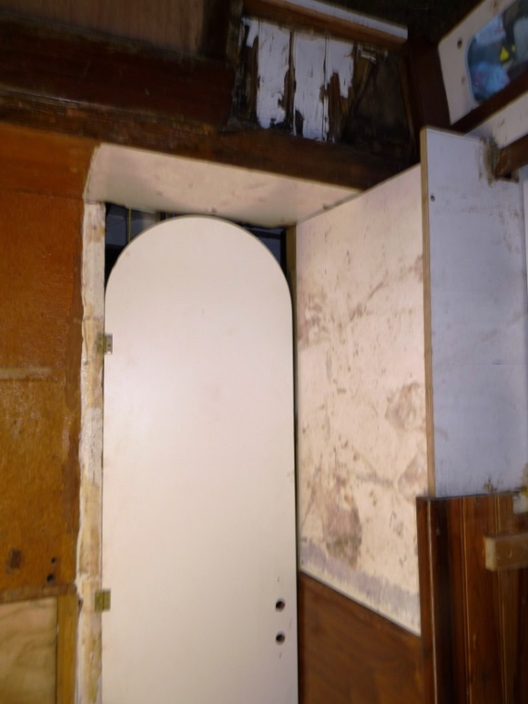
Fermeture de la cabine AR
Une cloison est montée au bout de la cuisine avec un retour pour laisser l’espace d’ouverture de la porte vers la cabine.
Thierry a acheté une jolie porte provenant d’un catamaran de luxe… côté face elle est en bois, mais côté pile elle est toute blanche
Reste l’encadrement à faire… délicat : on fait à nouveau appel aux talents de Patrice !

Slide 24
Les coussins
Nous faisons découper des mousses pour recouvrir toute la surface de la cabine. Un grand matelas offrira un couchage agréable de presque 140 de large. Des coussins au dessus des coffres et des réservoirs d’eau douce donnent un grand espace douillet. Il nous a tout de même fallu 3 passages chez le fabricant pour obtenir les mousses à la bonne taille.

Slide 25
La construction du cabinet de toilettes AR
Pose d’un placard
Pose du lavabo
Habillage des murs
La porte

Slide 26
Un cabinet de toilette est installé sur bâbord
2 cloisons sont montées pour délimiter le cabinet de toilette qui remplace l’entrée de la cabine bâbord existante.
Un placard est monté sur le fond : une armature soutient des casiers en plastique. Une place est même réservée à la machine à laver
Catherine peint le fond du placard en blanc. Les portes en contreplaqué seront recouvertes de comasel.

Slide 27
Le cabinet de toilette AR est étanchéifié
Le fond doit recevoir l’eau : on complète le coffrage et Thierry résine le tout pour que ce soit bien étanche.
Un plancher est posé : des lattes de bois traité pour terrasses.
Thierry installe une pompe qui évacue l’eau, soit directement dans la mer, soit vers le bac d’eau grise situé sous l’évier.

Slide 28
Habillage des cloisons
Des plaques de comasel sont posées sur les cloisons.
C’est esthétique et totalement imputrescible.
Catherine prend en charge le chantier comasel. Il faut prendre les mesures, chose difficile car rien n’est droit, puis découper les plaques à la Fein.
Ensuite les plaques sont collées à la néoprène : 2 couches successives de chaque côté. C’est long à faire mais le résultat est concluant.
Bien que Catherine ait peint la partie basse derrière le WC, nous décidons d’y plaquer du comasel.
L’opération est délicate, d’autant que les tuyaux sont déjà installés. Thierry utilise du Sica plutôt que de la colle Néopren.
Le réservoir de gasoil est également recouvert de comasel.

Slide 29
Pose du WC et de sa tyauterie
2 trous sont percés dans la coque : un gros en bas à droite pour l’évacuation et un plus petit pour la chasse d’eau.
Le circuit de la chasse d’eau est en tuyau souple bleu : un tuyau pour alimenter la pompe en eau, et un second tuyau pour faire aller l’eau pompée dans la cuvette.
Le tuyau blanc d’évacuation va sur la cuve d’eaux noires (en haut à droite) placée dans la cloison technique adjacente et accessible par l’arrière. Un clapet anti-retour est inséré avant l’entrée dans la cuve.
Le circuit est ainsi relativement simple et ne comporte que 2 vannes.
Nota : les tuyaux rouge et gris en haut servent à passer les câbles électriques.

Slide 30
Pose du lavabo
Nous achetons un petit lave-mains en résine. Il s’encastre dans le coin et dépasse que quelques centimètres. Thierry construit un support en bois qui évite de se cogner dans l’angle saillant du lavabo. Un petit coup de vernis par Catherine et ça rend bien !
Le robinet fait douchette et sert de douche.

Slide 31
L’espace table à cartes
La cloison technique
La table à cartes
Pose des instruments
Le tableau électrique

Slide 32
La cabine babord est coupée en deux pour faire
un cabinet de toilettes et l’espace table à cartes
La cabine babord abritait une couchette et une des 2 cuves de gasoil. L’entrée se faisait par l’arrière.
La pièce est coupée en deux.
La cloison entre les toilettes et la table à cartes est un espace technique qui accueille le chauffe-eau, la cuve d’eaux noires des toilettes, l’onduleur et surtout le tableau électrique.
Le tableau électrique est un coffre en bois articulé.
Le panneau avant accueille le tableau de commandes avec les interrupteurs et les disjoncteurs.
Le coffre arrière accueille toutes les arrivées des câbles électriques du bateau qui sont redistribués vers les interrupteurs et disjoncteurs.
L’ouverture complète du tableau donne accès au local technique.

Slide 33
L’espace table à carte est construit sur babord
La cloison côté carré est enlevée pour que l’espace table à cartes vienne agrandir le carré.
Le réservoir de gasoil, après être passé dans les mains de Marc Morvan pour une remise à neuf, est conservé sous la table à cartes.
Thierry installe une armature en poteaux de jardin (pas cher et traité) pour accueillir la table à cartes.
Astucieuse : la table en L se replie et se relève pour donner accès au réservoir et à un bac de rangement sous la table.
Un siège repliable est fixé à la cloison amovible de la cale moteur.

Slide 34
La cloison est habillée d’un panneau qui accueillera les instruments de navigation. L’ordinateur sera placé derrière. Le panneau pourra se relever pour accéder aux instruments.
Au fond, la cloison technique accueillera le tableau électrique et les divers compteurs de surveillance.

Slide 35
Vernissage de la table à cartes
Catherine installe l’atelier de peinture dans la serre. Pratique, mais en été quelle suée !...
La table est donc poncée, teinte puis traitée avec 7 à 8 couches de vitrificateur.

Slide 36
Habillage de la table à cartes
Les pans muraux sont recouverts de comasel collé à la néoprène.

Slide 37
Le tableau de communication
L’espace entre la table à cartes et le placard du carré devra accueillir l’échappement du moteur. Une porte est posée pour cacher la tuyauterie.
Nous installons sur cette porte tous les appareils de communication afin qu’ils soient à portée de main : le téléphone satellite, un autoradio, la VHF et le MOB (*).
Ensuite le panneau sera recouvert de comasel.
(*)t d’activer une alarme nominative en cas d’homme à la mer. 3 bracelets personnalisés déclenchent automatiquement l’alerte en cas de chute. Une alarme sonne pour alerter les autres passagers et l’alerte est déclenchée sur le système AIS pour informer les autres bateaux.

Slide 38
Rénovation du carré
Les placards
Le plafond
L’escalier de la descente
La table
Les coussins

Slide 39
Rénovation des placards du carré
Avant.
Les montants sont vernis et les portes peintes en blanc… tout l’inverse de ce qu’on voudrait !
Objectif : remettre les portes en bois, ce qui va nécessiter décapage, ponçage (encore…) et quelques couches de vitrificateur.
Thierry installe un éclairage intérieur.
Le fond et l’armature sont repeints en blanc.
Et voilà le résultat !

Slide 40
Pose d’un écran dans le carré
Thierry installe un placard supplémentaire sur tribord. La porte reçoit un écran qui sera relié à l’ordinateur du bord. Nous pourrons ainsi débattre ensemble de la route à prendre… ou regarder des photos et des films.

Slide 41
Le plaquage de la cale moteur
Le comasel est trop fragile et trop difficile à découper :
on cherche une autre solution.
Notre 1ère idée est de coller des dalles PVC imitation bois. Catherine s’attelle une journée entière au collage à la néoprène et le résultat est satisfaisant… jusqu’au lendemain où les plaques se gondolent ! Il reste à tout décoller et chercher une autre idée !
L’éclairage du carré est obtenu par des bandes de LED : efficaces et faible consommation record.
Nous prévoyons même une bande de lumière rouge pour les quarts de nuit.

Slide 42
Plaquage des cloisons
Fond du carré, côtés tribord et bâbord. Catherine maîtrise mieux la technique et les panneaux sont ajustés au millimètre.
Pour le côté cuisine, nous récupérons une bordure et une poignée en bois.
Un peu d’ajustement à la « Fein » (outil miracle indispensable à la rénovation d’un bateau) et le tour est joué.

Slide 43
Le plafond du carré
Le plafond est d’abord isolé avec des plaques de liège qui procure une excellente isolation totalement ignifuge. De plus, le liège n’est pas attaqué par les rongeurs et autres petites bêtes…
Le liège est recouvert de plaques de « comasel » blanches : un matériau solide, léger, très facile à entretenir. Des baguettes vernies sont posées entre les plaques.
L’éclairage du carré est obtenu par des bandes de LED : efficaces et faible consommation record.
Nous prévoyons même une bande de lumière rouge pour les quarts de nuit.

Slide 44
La table à cartes : le chef-d’œuvre de Patrice !
Le cahier des charges est complexe : la table doit permettre de composer 2 couchettes pour les invités. Patrice, grâce à son logiciel de CAO, nous concocte un trésor d’ingéniosité : une table à dimension variable (mini, midi et maxi) dont les allonges servent à agrandir les 2 banquettes.
Patrice explique les subtilités de la table et de la fabrication des bordures.
Les plaques de contreplaqué sont découpées pour rentrer dans le coffre de la voiture de Patrice.

Slide 45
Construction de la table du carré
Chaque panneau est composé de 2 plaques de contreplaqué marine de 1,5 cm collées l’une sur l’autre. Les bordures sont en bois exotique massif. Patrice a
Après des semaines de labeur, Patrice apporte la table terminée à Quimper pour la phase de finition.

Slide 46
Vernissage de la table à cartes
La table est démontée pour que chaque panneau soit teinté puis vitrifié.
C’est Catherine qui prend la main sur ce chantier.
Grosse galère : Catherine ponce à la paille de fer puis teinte et passe la couche de fond dur. Le lendemain, horreur, des particules de limaille de fer sont incrustées partout dans le bois qui est tout tacheté de noir ! Invisible avant le séchage… il faut tout reponcer !
Seconde phase de teinture et fond dur dans la serre. Catherine protège d’un film polyuréthane mais la condensation fait des marques partout. Tout est à refaire une fois de plus !
Catherine s’installe dans la maison pour être au sec. C’est le chantier mais ça avance enfin !
Patrice installe les serrures : un long travail minutieux qui nécessite de remonter la table.

Slide 47
Mise en place de la table
Thierry et patrice montent la table dans le carré. La première étape consiste à modifier l’implantation des trappes d’accès à la cale : l’une sera condamnée et l’autre est modifiée pour permettre l’accès à la vache à eau.
Avant.
Après.
Découpage
Moment de stress : est-ce que la table va s’insérer correctement ? Nous vérifions l’accessibilité autour et tout va bien !
Champagne ?

Slide 48
Dernière couche de vernis sur la table du carré
Pour les finitions, nous installons une bulle dans la maison pour éviter la poussière.
Catherine reprend ses pinceaux…
et s’équipe comme un cosmonaute : combinaison blanche et chaussons bleus.
9 ou 10 couches sur les parties extérieures, ça ira ?

Slide 49
Rénovation de la cuisine
Le coin évier
Les placards
Le réfrigérateur
Pose d’un hublot
Le plafond
???

Slide 50
Rénovation de la cuisine : partie évier
Un évier neuf est posé avec un robinet « normal » : eau douce chaude et froide obtenues grâce à la pompe à eau électrique. Un petit robinet avec pompe à pied permet d’avoir de l’eau de mer.
Un second réservoir de gasoil, lui aussi remis à neuf, reste accessible grâce au panneau ouvrant monté sur charnières. Un espace libre permet de placer une poche souple d’eau grise et des filtres pour l’eau douce.
photo

Slide 51
Rénovation des placards de la cuisine
Tout est repeint en blanc : le fond des placards, les montants et les portes.

Slide 52
Pose d’un hublot dans la cuisine
La cuisine est sombre.
Thierry perce une ouverture vers le cockpit pour poser un hublot.

Slide 53
Rénovation de la cabine AV
???

Slide 54
Changement du revêtement mural
Catherine enlève la moquette murale :
un travail de patience car il est bien collé !

